Slide 1
Factory Method Pattern

Slide 2
Factory Method is a creational design pattern that Define an interface for creating an object, but let subclasses decide which class to instantiate. Factory Method lets a class defer instantiation to subclasses
Walt Disney

Slide 3
Factory Method Pattern là gì?
Factory Method Design Pattern hay gọi ngắn gọn là Factory Pattern là một trong những Pattern thuộc nhóm Creational Design Pattern. Nhiệm vụ của Factory Pattern là quản lý và trả về các đối tượng theo yêu cầu, giúp cho việc khởi tạo đổi tượng một cách linh hoạt hơn.
Factory Pattern đúng nghĩa là một nhà máy, và nhà máy này sẽ “sản xuất” các đối tượng theo yêu cầu của chúng ta.
Trong Factory Pattern, chúng ta tạo đối tượng mà không để lộ logic tạo đối tượng ở phía người dùng và tham chiếu đến đối tượng mới được tạo ra bằng cách sử dụng một interface chung.
Factory Pattern được sử dụng khi có một class cha (super-class) với nhiều class con (sub-class), dựa trên đầu vào và phải trả về 1 trong những class con đó.

Slide 4
Cài đặt Factory Pattern như thế nào?
Một Factory Pattern bao gồm các thành phần cơ bản sau:
Super Class: môt supper class trong Factory Pattern có thể là một interface, abstract class hay một class thông thường.
Sub Classes: các sub class sẽ implement các phương thức của supper class theo nghiệp vụ riêng của nó.
Factory Class: một class chịu tránh nhiệm khởi tạo các đối tượng sub class dựa theo tham số đầu vào. Lưu ý: lớp này là Singleton hoặc cung cấp một public static method cho việc truy xuất và khởi tạo đối tượng. Factory class sử dụng if-else hoặc switch-case để xác định class con đầu ra.

Slide 5
Ví dụ Factory Pattern
Tất cả hệ thống ngân hàng có cung cấp API để truy cập đến hệ thống của họ. Team được giao nhiệm vụ thiết kế một API để client có thể sử dụng dịch vụ của một ngân hàng bất kỳ. Hiện tại, phía client chỉ cần sử dụng dịch vụ của 2 ngân hàng là VietcomBank và TPBank. Tuy nhiên để dễ mở rộng sau này, và phía client mong muốn không cần phải thay đổi code của họ khi cần sử dụng thêm dịch vụ của ngân hàng khác. Với yêu cầu như vậy, chúng ta có thể sử dụng một Pattern phù hợp là Factory Method Pattern.

Slide 6
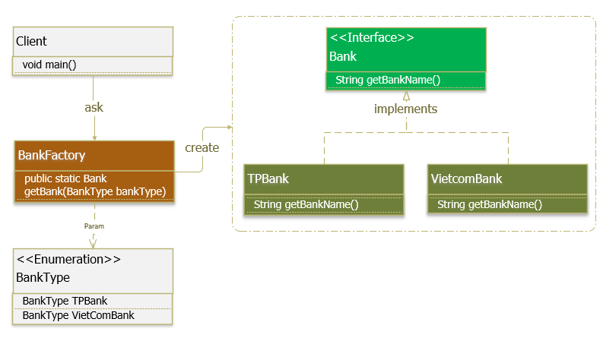
Ví dụ Factory Pattern
Hệ thống được minh họa như sau:

Slide 7
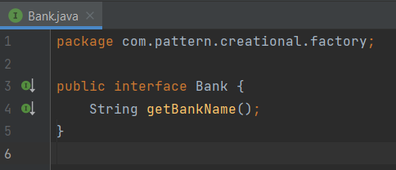
Supper class

Slide 8
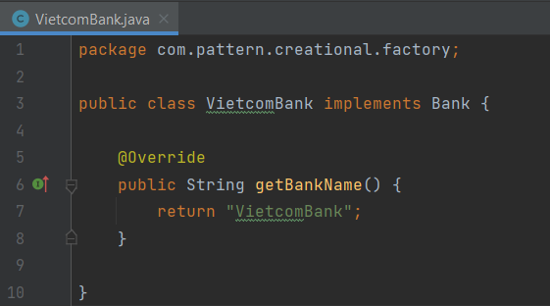
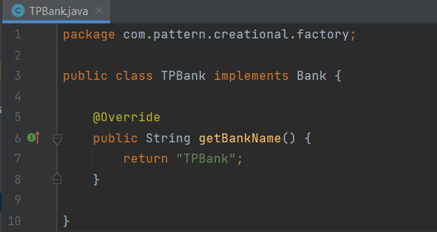
Sub classes

Slide 9
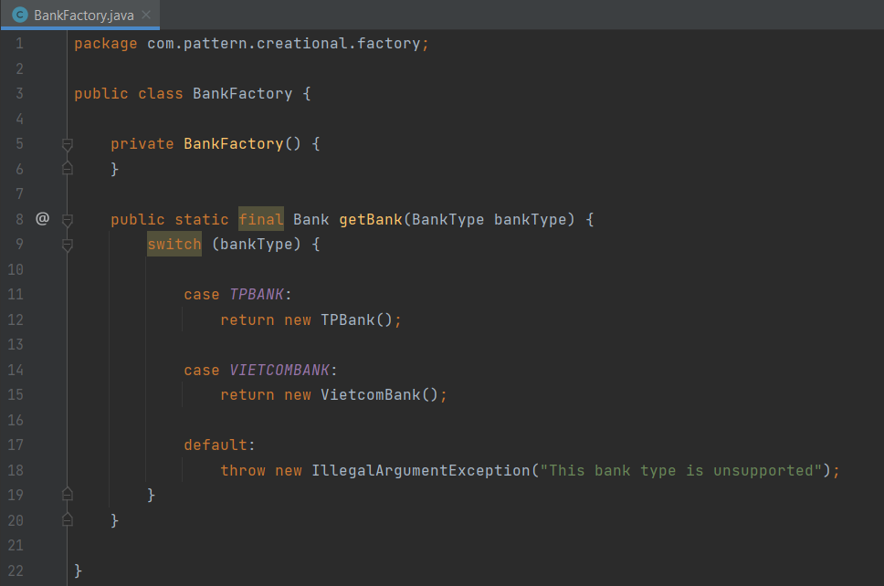
Factory class

Slide 10
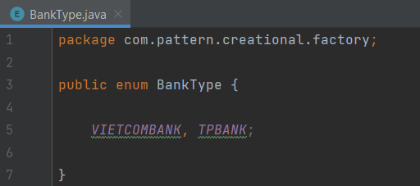
Bank type

Slide 11
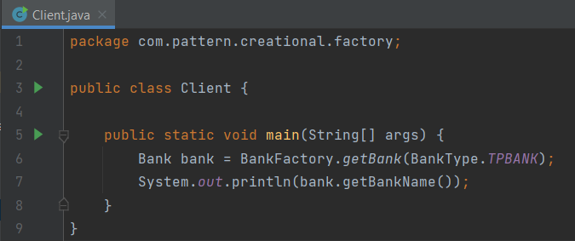
Client

Slide 12
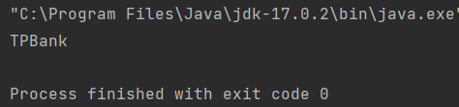
Result

Slide 13
Sử dụng Factory Pattern khi nào?
Factory Pattern được sử dụng khi:
Chúng ta có một super class với nhiều class con và dựa trên đầu vào, chúng ta cần trả về một class con. Mô hình này giúp chúng ta đưa trách nhiệm của việc khởi tạo một lớp từ phía người dùng (client) sang lớp Factory.
Chúng ta không biết sau này sẽ cần đến những lớp con nào nữa. Khi cần mở rộng, hãy tạo ra sub class và implement thêm vào factory method cho việc khởi tạo sub class này.

Slide 14
Lợi ích của Factory Pattern là gì?
Factory Pattern được sử dụng khi:
Chúng ta có một super class với nhiều class con và dựa trên đầu vào, chúng ta cần trả về một class con. Mô hình này giúp chúng ta đưa trách nhiệm của việc khởi tạo một lớp từ phía người dùng (client) sang lớp Factory.
Chúng ta không biết sau này sẽ cần đến những lớp con nào nữa. Khi cần mở rộng, hãy tạo ra sub class và implement thêm vào factory method cho việc khởi tạo sub class này.

